Slide 1
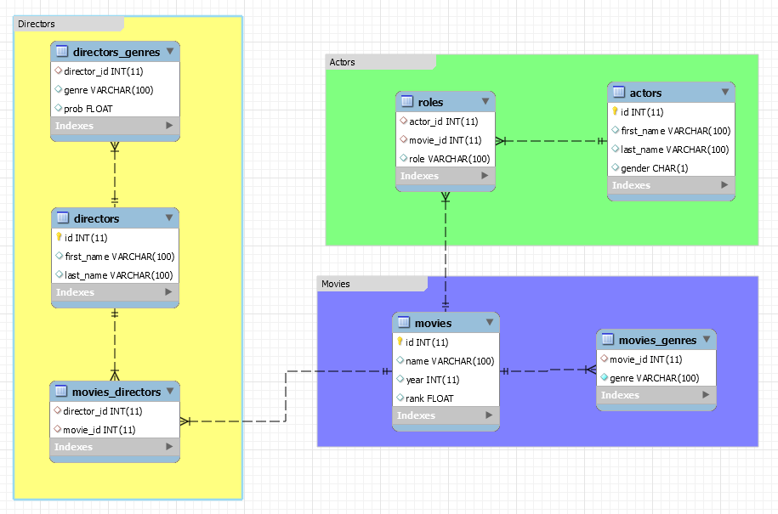
Schema for IMDB database

Slide 2
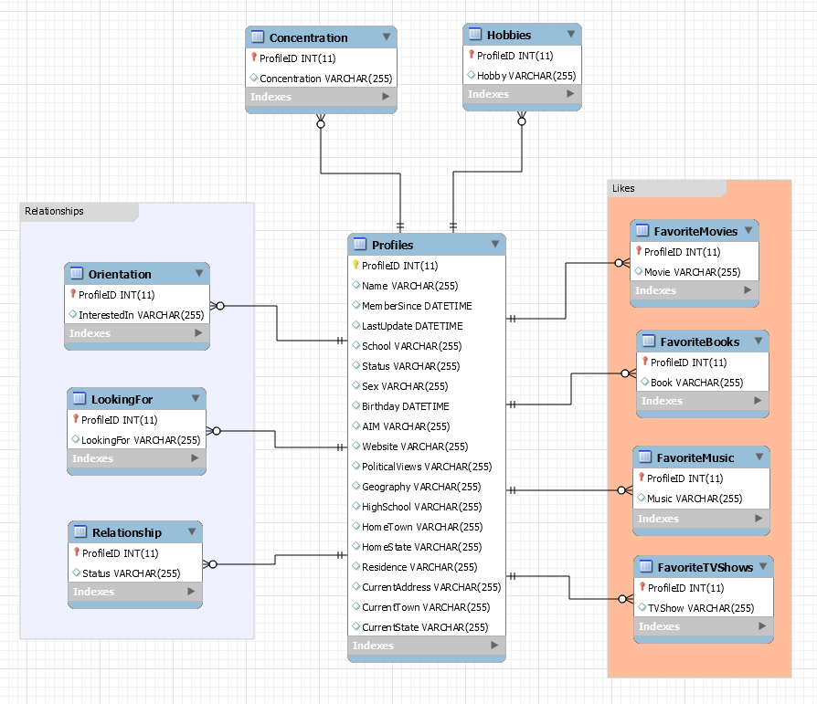
Schema for Facebook database

